Slide 1
7장 jQuery Utility
jQuery 에서 미리 사용할 수 있는 여러가지 편리한 메소드을 제공한다.
jQuery.browser
jQuery.extend
jQuery.grep
jQuery.each
jQuery.makeArray
jQuery.inArray
jQuery.unique
jQuery.isFunction
jQuery.trim
jQuery.map

Slide 2
jQuery.browser
parameters
없음
returns
Map
설명
jQuery가 실행되는 browser의 version, browser종류를 Map형식으로 리턴한다.

Slide 3
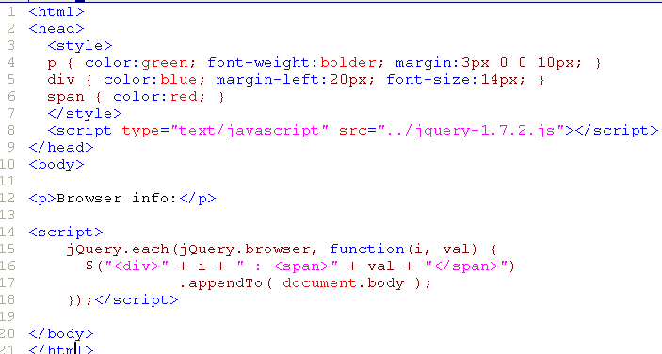
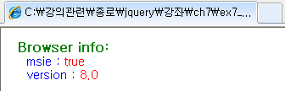

Slide 4
jQuery.extend(target,obj1[,obj2,..,objN])
parameters
target:(Object):확장(상속)할 Object
obj1:(Object):첫 번째 입력 값(target)에 포함시킬 Object
objN : (Object) : 첫 번째 입력 값(target)에 포함시킬 N번째 Object
returns
Object
설명
첫 번째 입력 값(target)을 기준으로 2번째 입력 값부터 N번째 입력 값까지 모두 첫 번째 입력 값에 포함된다.
이 때, 중복되는 값이 존재할 경우 나중 입력 값(obj1,...,objN)으로 변경된다.

Slide 5
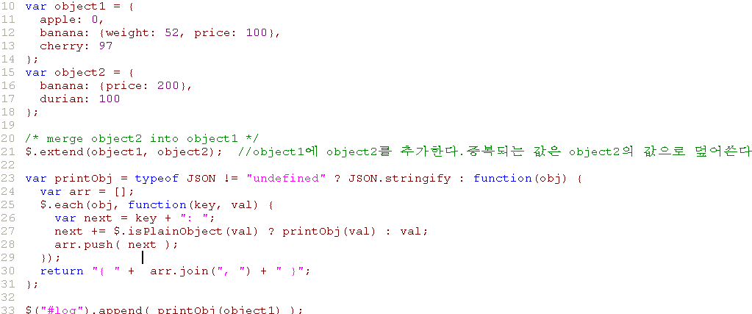
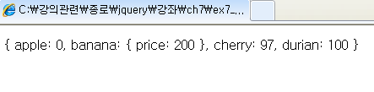

Slide 6
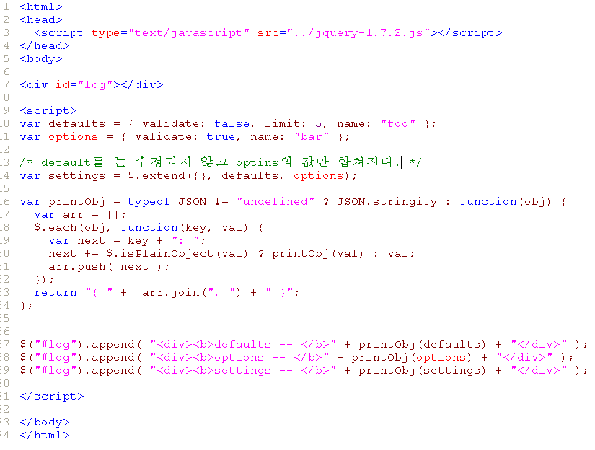
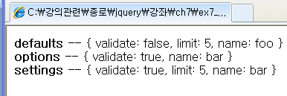

Slide 7
jQuery.grep(array, callback[,invert])
parameters
array:(Array):Array
callback:(function) : callback function
invert(:(Boolean):(optional):기본은 false이며, true일 경우 리턴되는 결과 값은 false인 경우의 값을 제외한 나머지 값이 리턴된다.
returns
Array
설명
grep은 배열 형태의 입력 값을 받아 filter 처리한 후 배열 형식으로 다시 리턴한다.

Slide 8
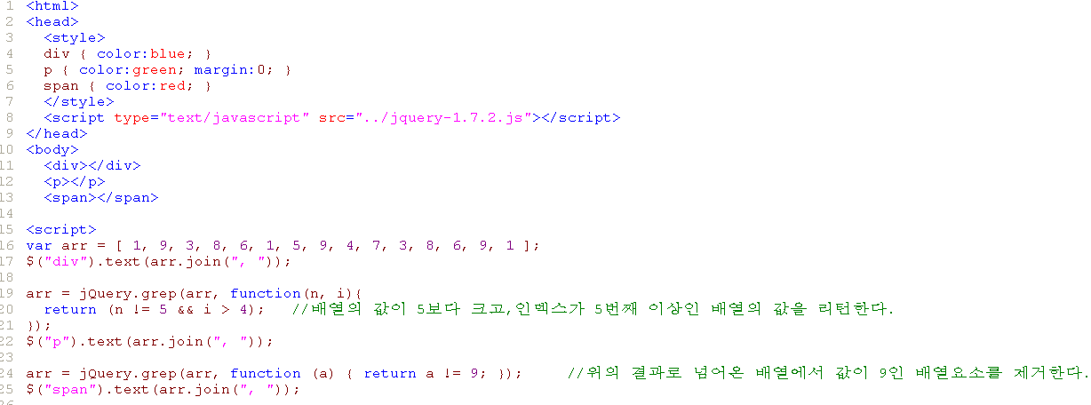
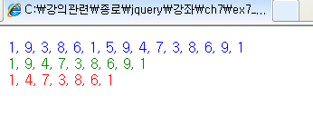

Slide 9
jQuery.each(object, callback)
parameters
object:(Object): Array 또는 Map형태의 반복되는 구조를 가지느 Object
callback : (Function) : Object의 각 index에 해당하는 값을 받을 callback function
returns
Object
설명
Array 형태의 첫 번째 입력 값인 object의 각 요소에 해당하는 값을 두 번째 입력 값인 callback function을 통해서 얻어 온다.
이 때 , callback function의 형태가 function(Number)일 경우, Number값은 첫 번째 입력 값인 object의 index 값을 의미한다.
function(number, obj)일 경우, obj는 index에 해당하는 위치의 요소를 의미한다.
Object가 map 형태일 경우,function(key,val)로 호출된다.

Slide 10
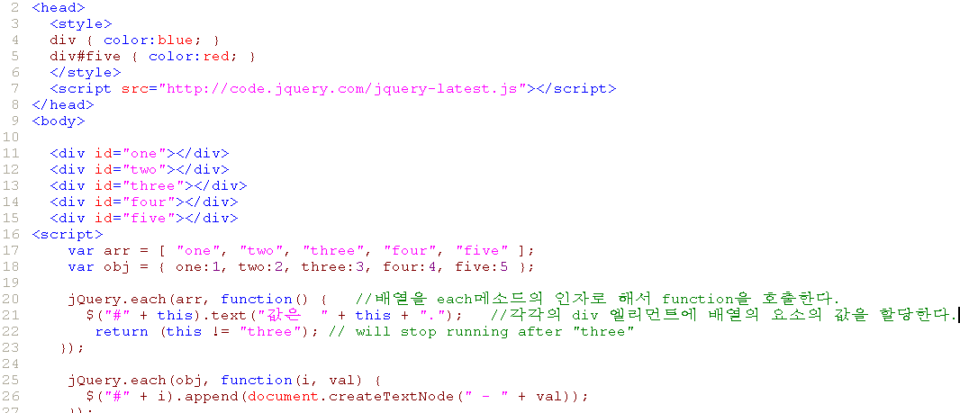
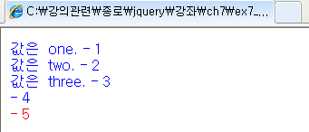

Slide 11
jQuery.makeArray(obj)
parameters
obj : (Object):Array 또는 Map 형태의 반복되는 구조로 변경 가능한 Object
returns
Array
설명
Array형태로 변형 가능한 Object를 입력 받아 Array형태로 변형한다.

Slide 12
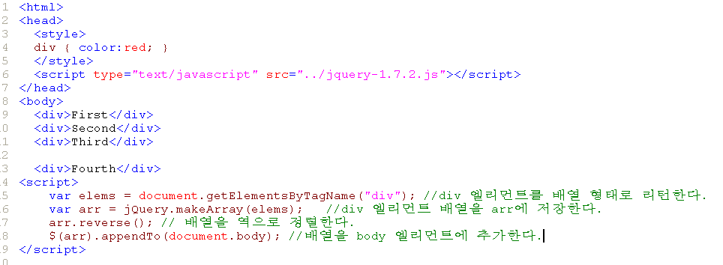
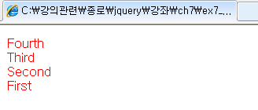

Slide 13
jQuery.unique(array)
parameters
array : (Array) : 변경할 Array 객체
returns
jQuery
설명
중복되는 element에 대해서 중복을 제거한다.

Slide 14
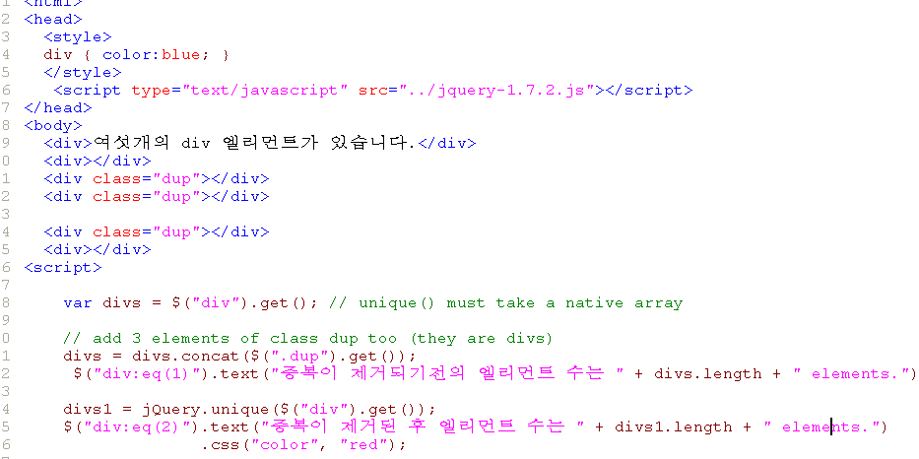
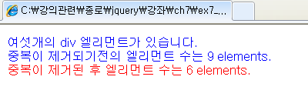

Slide 15
jQuery.trim(str)
parameters
str:(String):양쪽 공백을 적용할 String 문자열
returns
String
설명
입력 값으로 받은 문자열의 앞,뒤 공백을 제거한다.

Slide 16
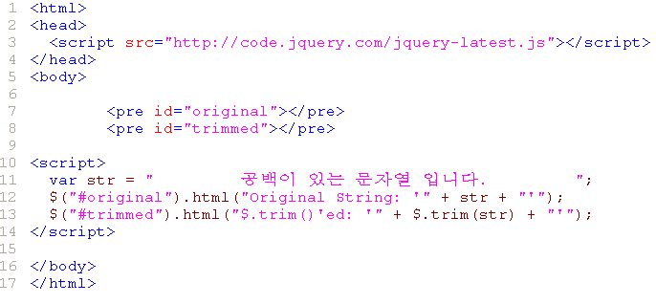
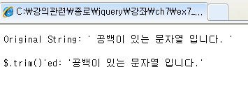

Slide 17
jQuery.map(array, callback)
parameters
array:(Array) : 배열 형식을 갖는 어떤 값이나 기능
callback:(function) : 함수
returns
Arrays
설명
입력 값으로 받은 array객체를 calllback 함수에서 처리해한 후 결과값을 리턴한다.

Slide 18
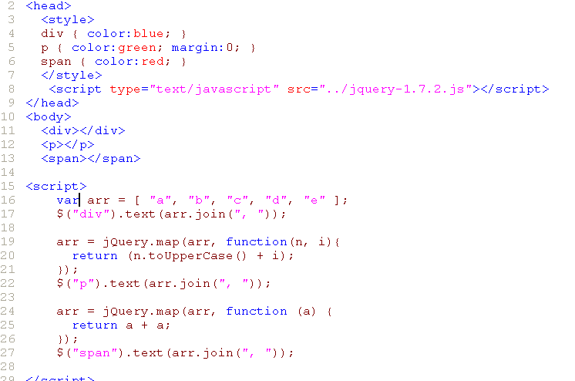
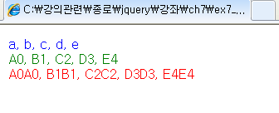

Slide 19
jQuery.inArray(value, array)
parameters
value:(Any) : 어떤 값이나 기능
array:(Array) : 배열
returns
Number
설명
두 번째 입력 값인 배열에서 첫 번째 입력(value)이 존재하는지, 존재한다면 몇 번째 index에 존재하는지 리턴한다.
존재하지 않을 경우 -1을 리턴하며, index 시작은 0부터 시작한다.

Slide 20
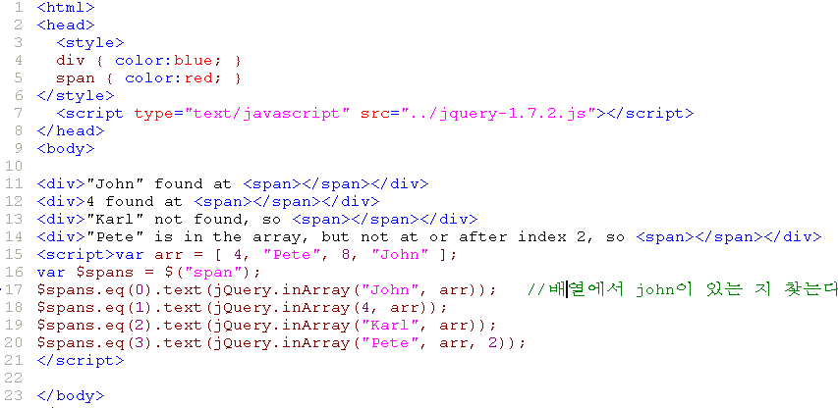
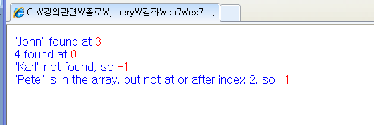

Slide 21
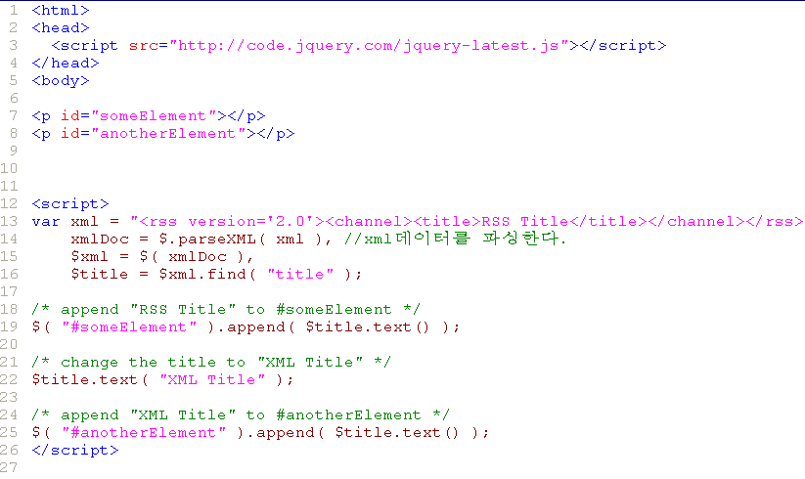
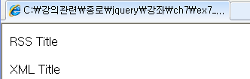
그 외 기능

